Slide 1


Slide 2
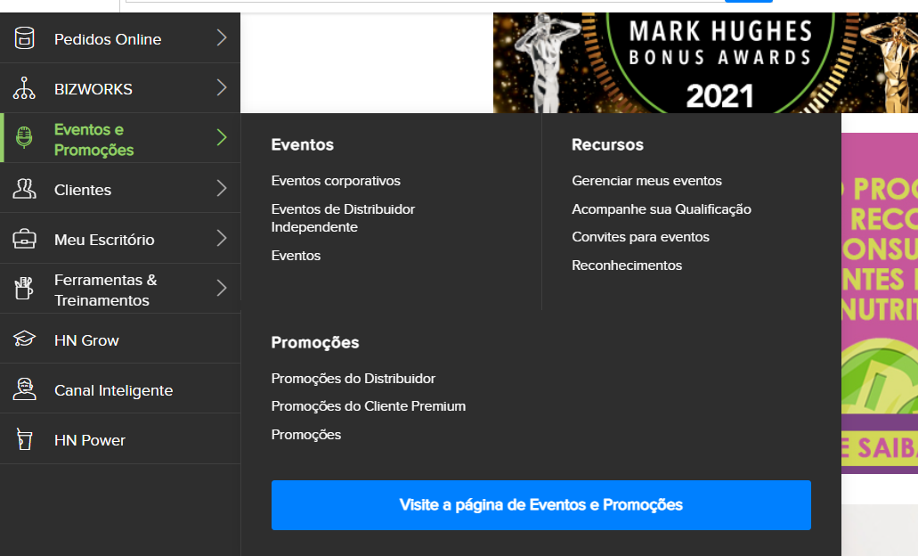
PASSO A PASSO PARA INSERIR SEU EVENTO NO MYHERBALIFE
Acesse o myherbalife e faça seu login;
Acesse o menu de EVENTOS E PROMOÇÕES e selecione a opção GERENCIAR MEUS EVENTOS:
EVENTO ORGANIZADO POR DISTRIBUIDORES HERBALIFE

Slide 3
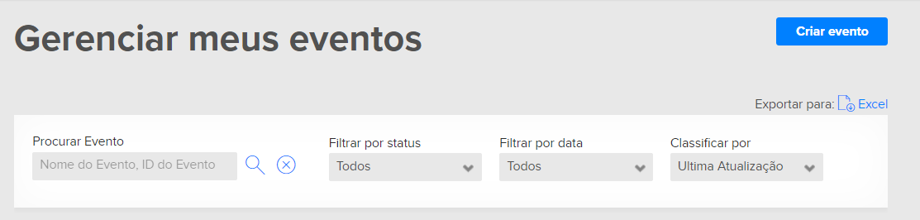
PASSO A PASSO PARA INSERIR SEU EVENTO NO MYHERBALIFE
3. Clique em CRIAR EVENTO:
4. Preencha todas as informações solicitadas:
Nome do evento;
Descrição;
Idioma;
País do Evento;
Tipo de Evento;
Localização;
Data;
Horário;
Você também pode inserir arquivos para download: flyers, convites, vídeos, agenda, etc!
EVENTO ORGANIZADO POR DISTRIBUIDORES HERBALIFE

Slide 4

PASSO A PASSO PARA INSERIR SEU EVENTO NO MYHERBALIFE
5. Depois de preencher todas as informações, clique em Salvar & Visualizar, assim você conseguirá visualizar como seu evento será exibido;
5. Depois de visualizar, clique em Salvar & Enviar.
PRONTO!
Seu evento ira para revisão e, após aprovado, aparecerá no MYHERBALIFE!
EVENTO ORGANIZADO POR DISTRIBUIDORES HERBALIFE

